Slide 1
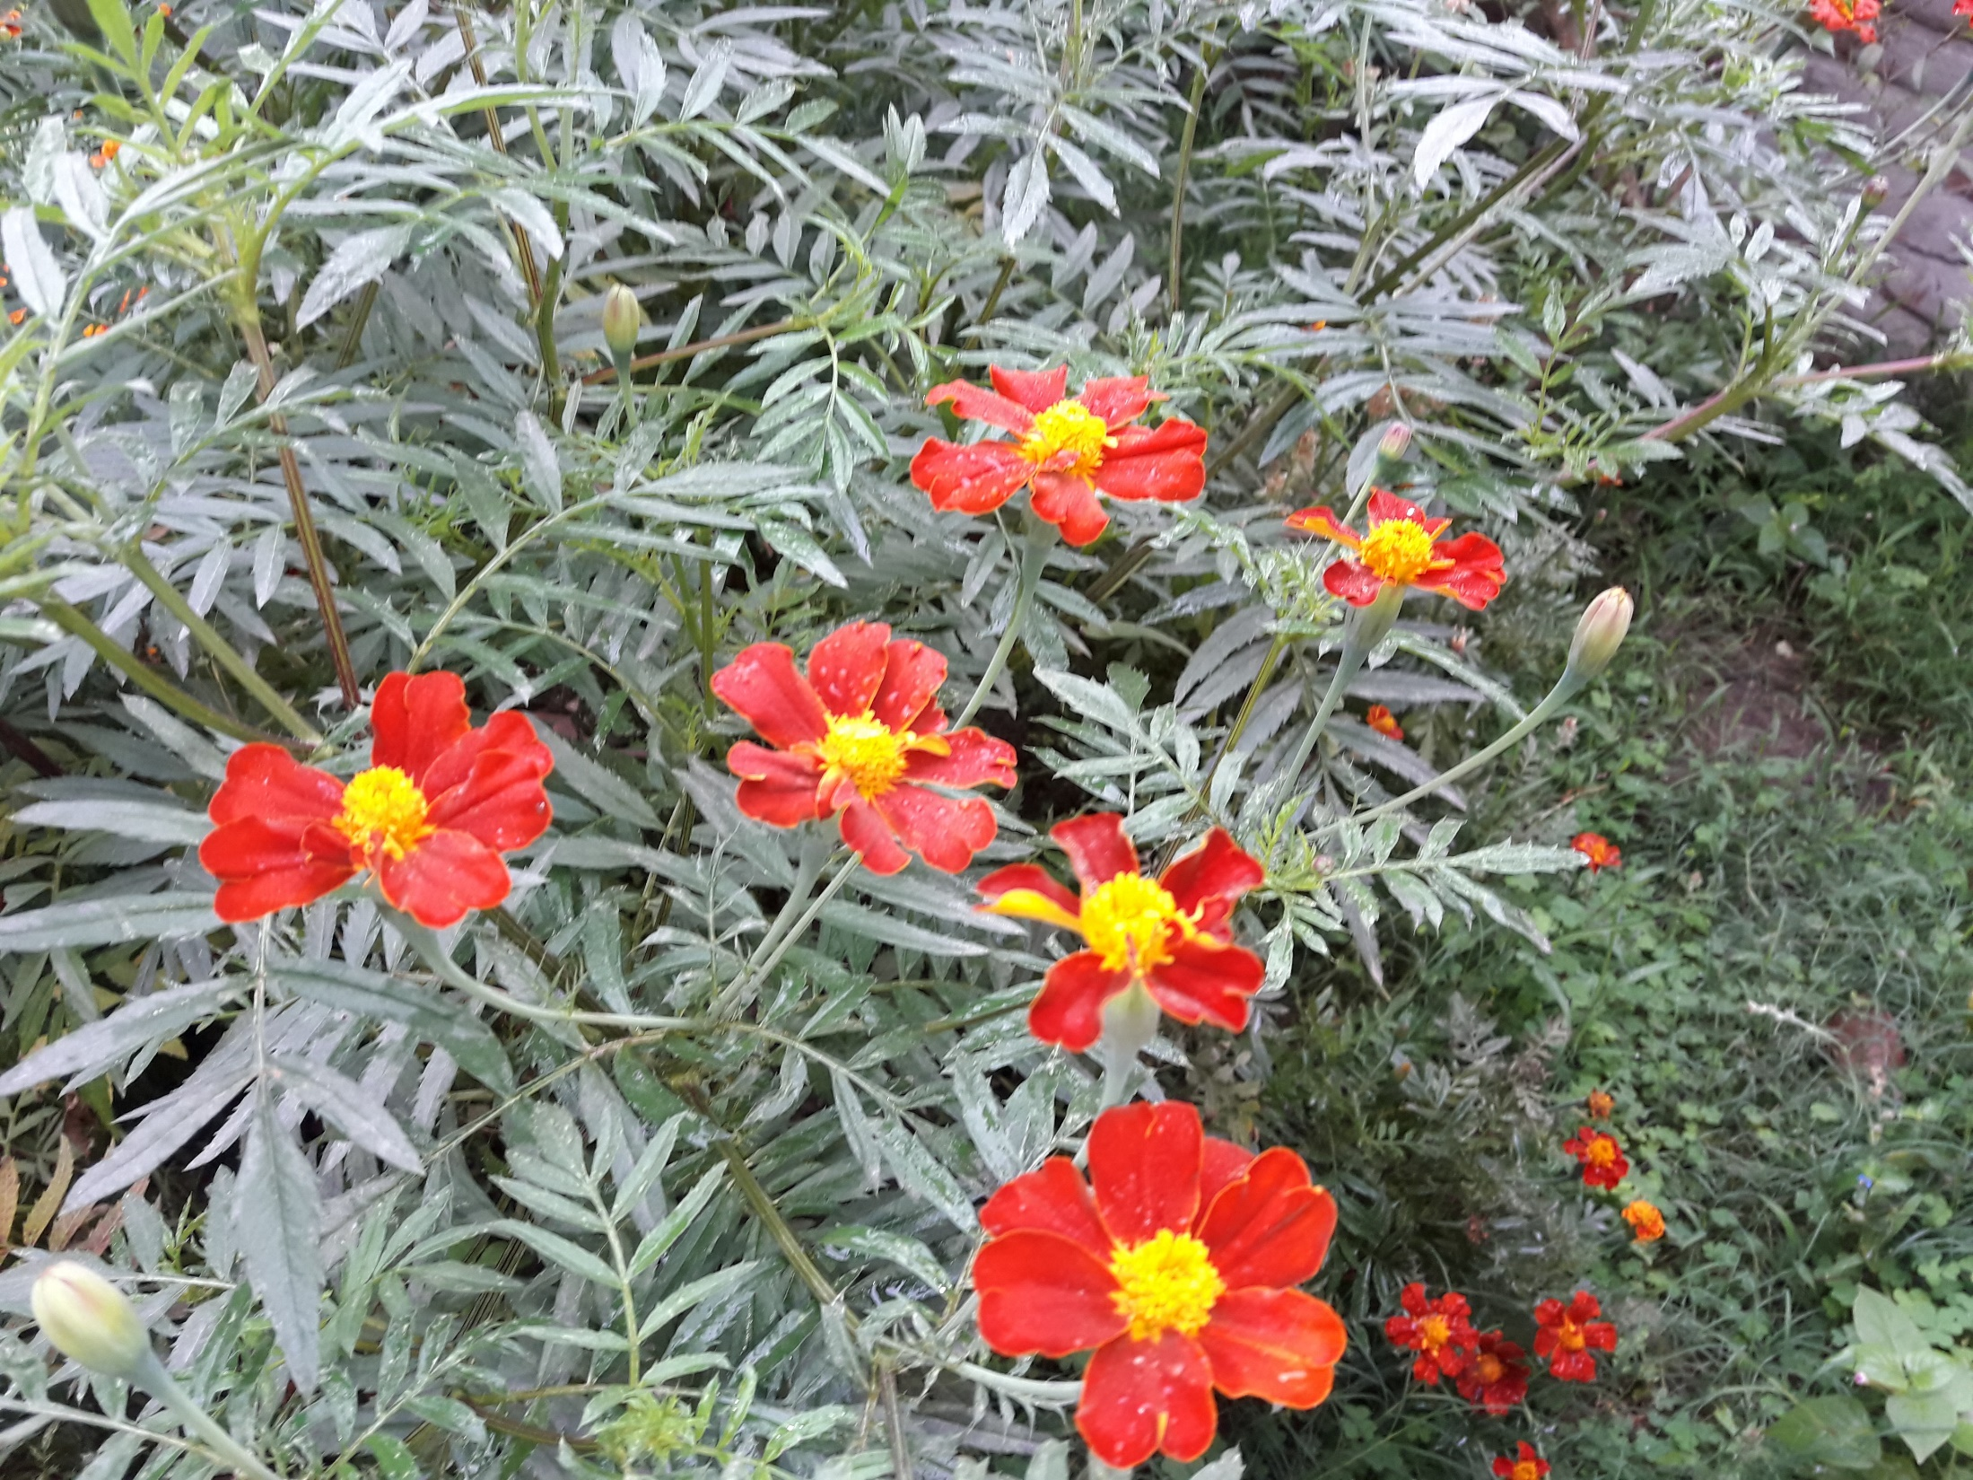
স্বাগতম

Slide 2
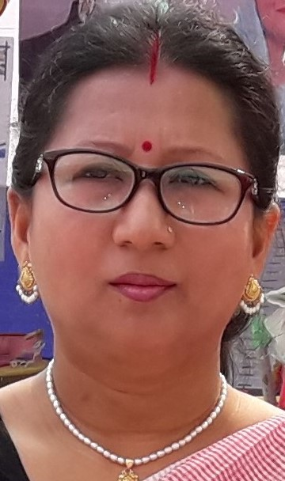
পরিচিতি
কনিকা রায়
প্রধান শিক্ষক
গোয়ালহাট সরকারি প্রাথমিক বিদ্যালয়
সদর, দিনাজপুর।
বিষয়ঃ প্রাথমিক গণিত
শ্রেণিঃ১ম
পাঠঃ ১৬
সময়ঃ ৪৫ মিনিট
তারিখঃ ১৪/১২/২০২০

Slide 3
এসো একটি ছবি দেখি
ছবিতে কি দেখছ?
দোকানে কোন কিছু কিনতে গেলে কি প্রয়োজন ?

Slide 4
আজকের পাঠ বাংলাদেশী মুদ্রা

Slide 5
শিখনফল
১৫.১.১ বাংলাদেশি মুদ্রা চিনে বলতে পারবে।

Slide 6
বাস্তব মূদ্রা দিয়ে ধারণা প্রদান

Slide 7
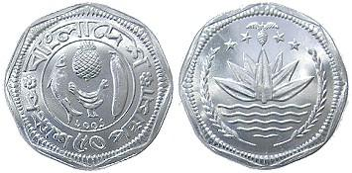
এটি কত পয়সার মুদ্রা?
এটি ৫০ পয়সার মুদ্রা?

Slide 8
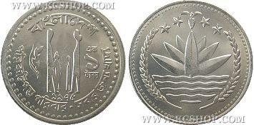
এটি কত পয়সার মুদ্রা?
এটি ১ টাকার মুদ্রা?

Slide 9
এটি কত পয়সার মুদ্রা?
এটি ২ টাকার মুদ্রা ।

Slide 10
এটি কত পয়সার মুদ্রা?
এটি ৫ টাকার মুদ্রা।

Slide 11
পাঠ্য বইয়ের ৮১ পৃষ্ঠা বের কর ।

Slide 12
একক মুল্যায়ন
কোন মুদ্রার পিঠে বইয়ের ছবি আছে ?
২ টাকা

Slide 13
কোন মুদ্রার পিঠে যমুনা সেতুর ছবি আছে?
৫ টাকা

Slide 14
কোন মুদ্রার পিঠে বঙ্গবন্ধুর ছবি আছে?
১ টাকা

Slide 15
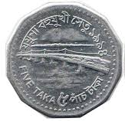
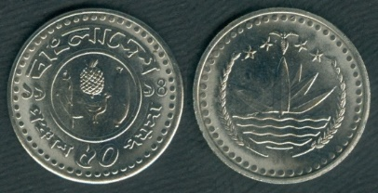
দলীয় কাজ
দাগ টেনে মিল কর
2 টাকা
৫০ পয়সা
১ টাকা
৫ টাকা

Slide 16
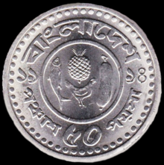
আর
একত্রে
কত টাকা?

Slide 17
ধন্যবাদ

